Slide 1
Абсолютизм в Европе
Урок № 3

Slide 2
Цели урока:
Охарактеризовать особенности как формы правления
Рассмотреть разнообразные формы европейского абсолютизма
Новые слова: абсолютизм, сословное представительство, меркантилизм, мировой судья, ливр, резиденция

Slide 3
План урока
Проверка домашнего задания (проверочное тестирование)
Изучение новой темы
Складывание абсолютизма в Европе.
Абсолютизм и представительная власть.
Абсолютизм и армия.
Абсолютизм, судебная власть и бюрократия.
Идеология абсолютизма.
Абсолютизм и финансы.
Закрепление

Slide 4
Абсолютизм – форма правления, предполагавшая верховную неограниченную власть монарха
Профессиональная бюрократия
Регулярная армия
Государственная налоговая система
Единообразная законодательная база
Абсолютизм
Единая государственная экономическая политика
Единое административное устройство
Единые меры и вес
Государственная церковь

Slide 5
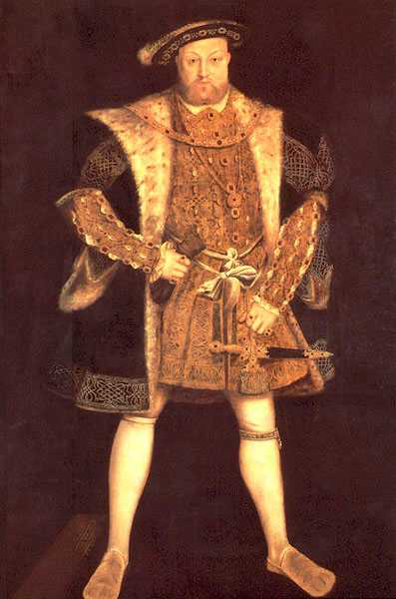
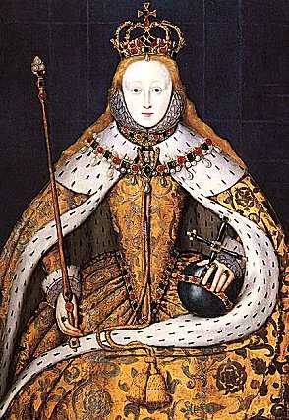
Генрих VIII
Тюдоры
Елизавета I

Slide 6
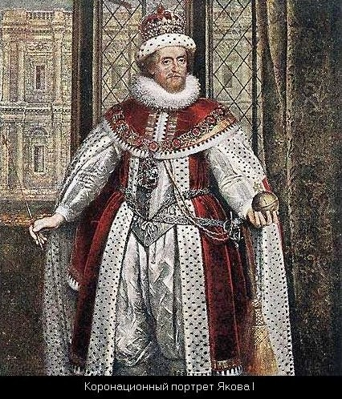
Яков I Стюарт

Slide 7
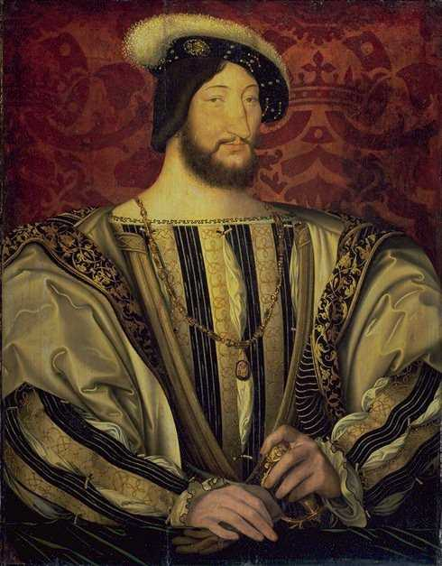
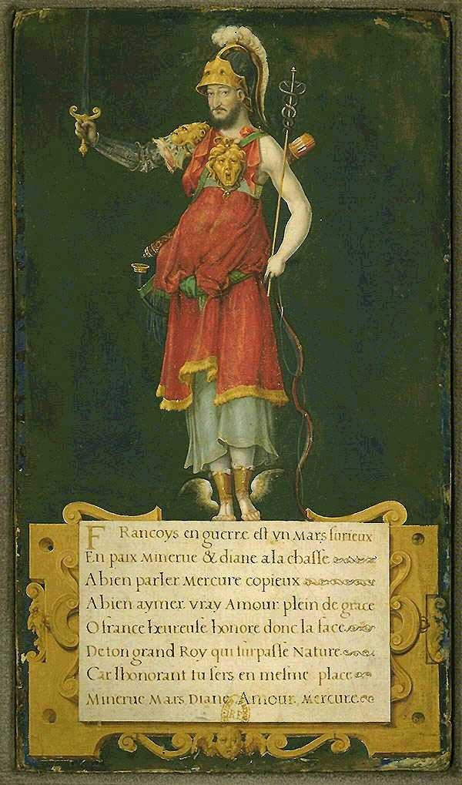
Франциск I Валуа

Slide 8
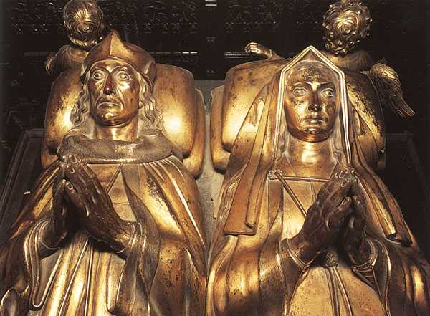
Генрих VII Тюдор

Slide 9
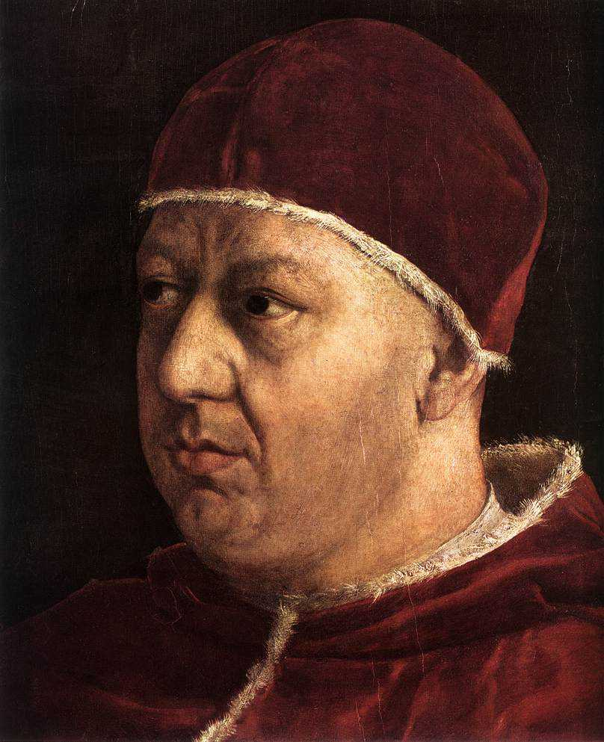
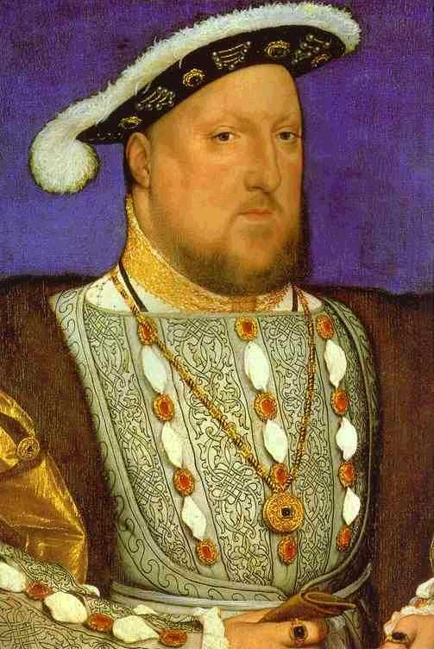
Генрих VIII Тюдор
Папа Лев X

Slide 10
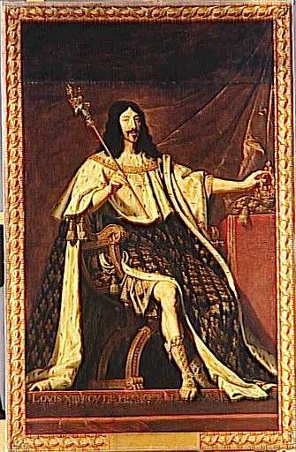
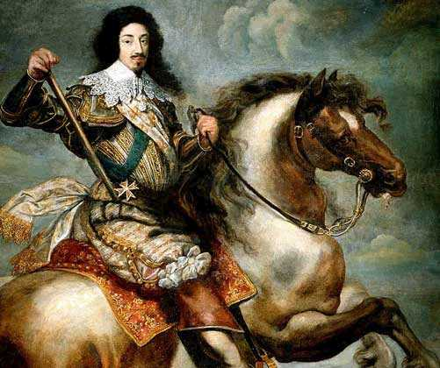
Король Франции Людовик XIII

Slide 11
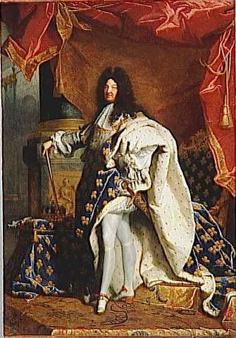
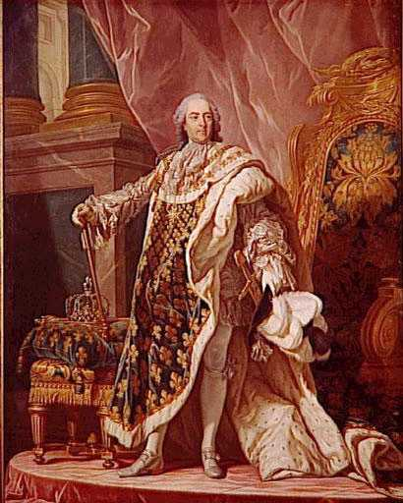
Людовик XIV
Людовик XV

Slide 12
Д/з:
П. 3, выучить термины, прочитать дополнительный материал «Этикет при дворе Людовика XIV».

